Slide 1
Projet Majeure
MASSE ARMAND
PELLETIER KEVIN
4ETI ISE

Slide 2
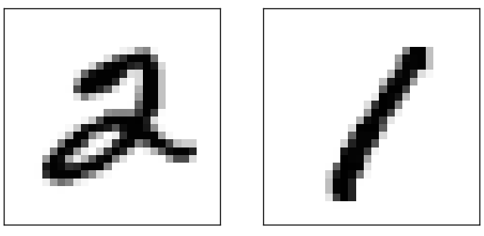
Définition du projet
Machine Learning sur carte embarquée
Réseaux de neurones
Carte Zynq (VHDL + C)
Reconnaissance digits manuscrit

Slide 3
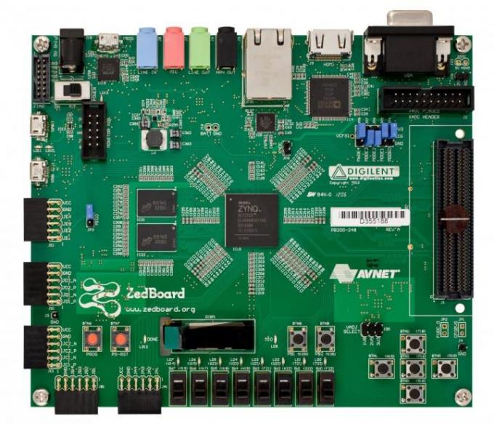
Carte ZedBoard Zynq-7000
PS : Processor System
PL : Programmable Logic
Connexions : USB, SD, RJ45, HDMI…
8 LEDS, écran OLED, boutons poussoirs

Slide 4

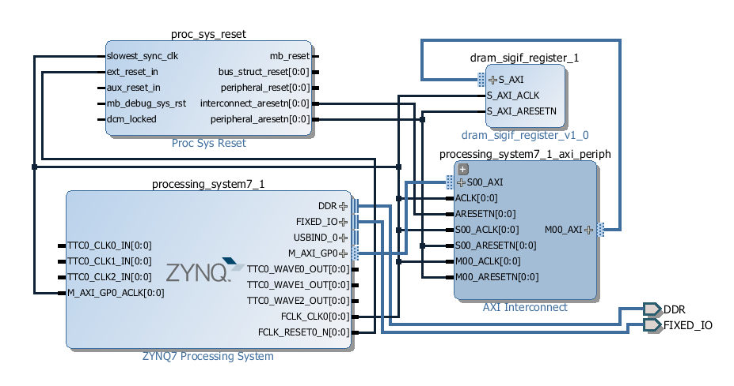

Logiciel : Vivado + Xilinx SDK
Configuration par blocs
Bus AXI communication PL-PS

Slide 5
Kevin : Réseau neurones
400 entrées
40 cachés
Matlab – Coursera Machine Learning
Entrainer – Base d’images/données (+5000 photos)
Images [20x20] : 400 pixels
Transformer image en vecteur – Définir sortie de chaque image
Chaque itération modifie les poids, pour réduire le coût (Erreur Quadr. Moyenne: Sortie calculé | Sortie réelle)
10 sorties
0
1
.
.
.
.
.
.
2
.
.
.
9
Poids

Slide 6
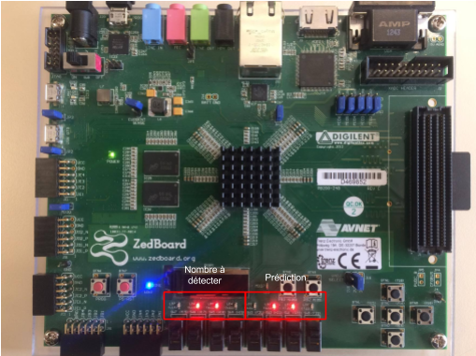
Résultats Zedboard
Affichage des résultats
4 LEDS de gauche : Nombre à détecter
4 LEDS de droite : détection par réseau de neurones

Slide 9
Conclusion

